Slide 1
สรุปบทเรียนและการนำเสนอการศึกษาดูงาน
โดย
กศน.จังหวัดอุบลราชธานี

Slide 2
จุดเด่นของศูนย์การเรียนชุมชน
มีการร่วมมือกับภาคีเครือข่ายอย่างชัดเจน
อาคารสถานที่เป็นเอกเทศ
กิจกรรมที่หลายหลาย
บุคลากร กศน.มีความสามัคคี
ศูนย์ ICT ของชุมชน
บ้านหลังโรงเรียน

Slide 3
จุดอ่อนของศูนย์การเรียนชุมชน
ห่างไกลชุมชน
ภูมิทัศน์และบรรยากาศ

Slide 4
ประโยชน์ต่อคนในชุมชนอย่างไร
เป็นศูนย์ข้อมูล และแหล่งเรียนรู้ของชุมชน
ชุมชนมีความเข้มแข็ง
เกิดการพัฒนาชุมชนเพื่อคนในชุมชน
ลดปัญหาการเคลื่อนย้ายแรงงานไปต่างจังหวัด
สถาบันครอบครัวในชุมชนเกิดความเข้มเข็ง

Slide 5
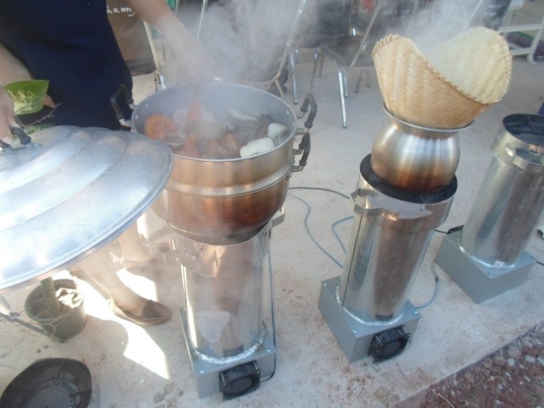
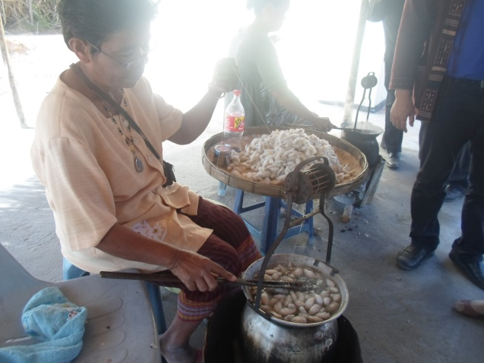
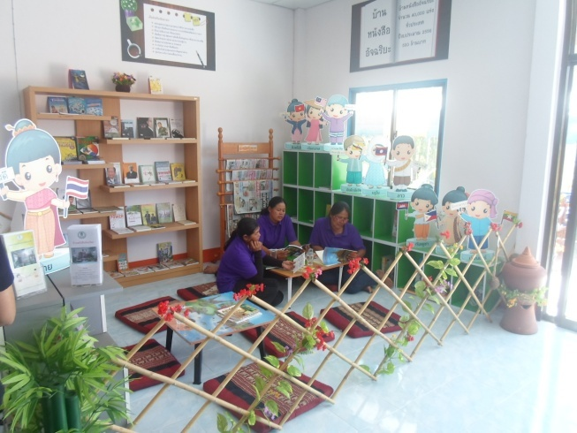
การบริหารจัดการศูนย์การเรียนชุมชน
การบริหารจัดการด้านบุลคลากร
การบริหารจัดการด้านการเงิน และงบประมาณ
การบริหารจัดการด้านวัสดุ สื่อ อุปกรณ์

Slide 6
การจัดกิจกรรมการเรียนรู้
การจัดการศึกษาขั้นพื้นฐาน
การจัดการศึกษาเพื่อพัฒนาทักษะชีวิต
การจัดการศึกษาเพื่อพัฒนาสังคมและชุมชน
การจัดการศึกษาเพื่อพัฒนาอาชีพ
การจัดการศึกษาเศรษฐกิจพอเพียง
การศึกษาตามอัธยาศัย

Slide 7
ความประทับใจจากการศึกษาดูงาน
การต้อนรับจากคณะทีมงานที่ศึกษาดูงาน
กระบวนการทำงานโดยมีส่วนร่วมระหว่าง ครู กศน. เครือข่ายและชุมชน
การสร้างโอกาสให้คนในชุมเพื่อชุมชน และนอกชุมชม

Slide 8
ขอบคุณครับ/คะ

